Slide 1
Farmaci attivi sul sistema cardiovascolare
PATOLOGIE CARDIOVASCOLARI
Ipertensione arteriosa
Angina pectoris
- Aritmia
- Cardiopatia ischemica
- Scompenso cardiocircolatorio

Slide 5
Ipertensione e aterosclerosi
Ipertensione e aterosclerosi
Ipertensione
Shear stress
Danno endoteliale
↑
Ispessimento parete vasale
Modificazioni
dell’espressione genica,
citochine,
fattori di crescita,
molecole di adesione
Modificazioni
metabolismo lipidi
Modificazioni
dello stato redox /
radicali liberi
↑
Aterosclerosi

Slide 6
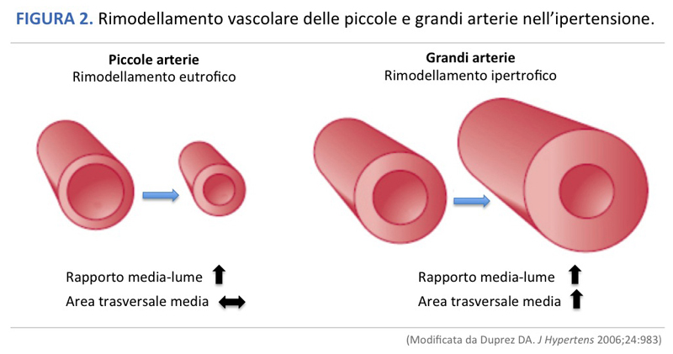
Rimodellamento del cuore da ipertensione:
Ipertrofia Ventricolare Sinistra

Slide 11
Complicanze
Encefalopatia
Emorragia
Complicanze cerebrali
T
rombosi
Infarto lacunare
TIA
Demenza
Ipertrofia ventricolare sin.
Scompenso cardiaco
Complicanze cardiache
Aritmie
Angina
Ipertensione
Infarto
Emorragie essudati
Complicanze retiniche
Edema della papilla
Dissecazione aortica
Complicanze vascolari
Placche ateromatose
(aorta, carotidi, coronarie)‏
Nefrosclerosi
Complicanze renali
Insufficienza renale
Notes:
#

Slide 12
Ipertensione e rischio di ulteriori malattie
Malattia Rischio relativo
(ipertesi vs normotesi)‏
Arteriopatia coronarica 2 - 3 volte
Ictus 7 volte
Scompenso cardiaco 2 - 3 volte
Arteriopatia periferica 2 - 3 volte

Slide 14
DIAGNOSI DI IPERTENSIONE
VALORI PRESSORI (MASSIMA e MINIMA)
STABILITA’
CORRELAZIONE CON ETA’ (ANZIANI)
EZIOPATOGENESI (PRIMARIA e SECONDARIA)
CORREZIONE SITUAZIONI STRESS
FATTORI ALIMENTARI-DIETETICI (DIMINUZIONE APPORTO DI SODIO, DIMINUZIONE PESO CORPOREO)

Slide 15
Ipertensione arteriosa primaria
La sua eziologia è sconosciuta
L’interazione di condizionamenti ambientali (stress, livello di sedentarietà, obesità e componenti della dieta) e di influenze genetiche può favorire l’aumento dei valori e influenzare il decorso e la prognosi
Ipertensione secondaria
- Ha meccanismi patogenetici conosciuti
- Si sviluppa a causa di una patologia sottostante che, se identificata in tempo, può essere spesso corretta con la conseguente risoluzione dello stato ipertensivo
Notes:
#

Slide 16
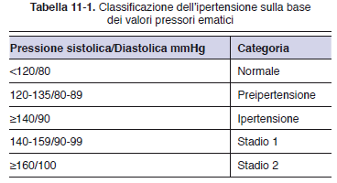
Malattia sociale
20% della popolazione

Slide 17
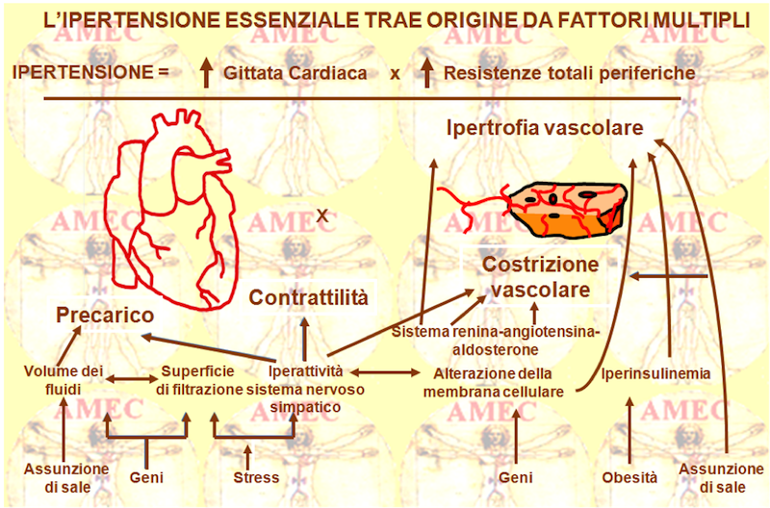
Studi hanno dimostrato che l'ipertensione insorge prevalentemente in società in cui l'assunzione media di sodio è > a 100 mEq/die (2,3 g di sale), mentre, è rara in società in cui l'assunzione media di sodio è < a 50 mEq/die (1,2 g di sale).

Slide 18
Controllo della pressione arteriosa
Pressione arteriosa = Gittata cardiaca x Resistenze periferiche (RP)‏
Ipertensione = Aumento gittata cardiaca e/o Aumento RP
Vasocostrizione
↑
Precarico
↑
Contrattilità
↑
↑
↑
Frequenza
↑
↑
Volume fluidi
↑
Sistema renina-
angiotensina-
aldosterone
Sistema
nervoso
simpatico
Ritenzione
renale di sodio
Eccessiva
introduzione di sodio
Fattori
genetici
Kaplan 1994

Slide 19
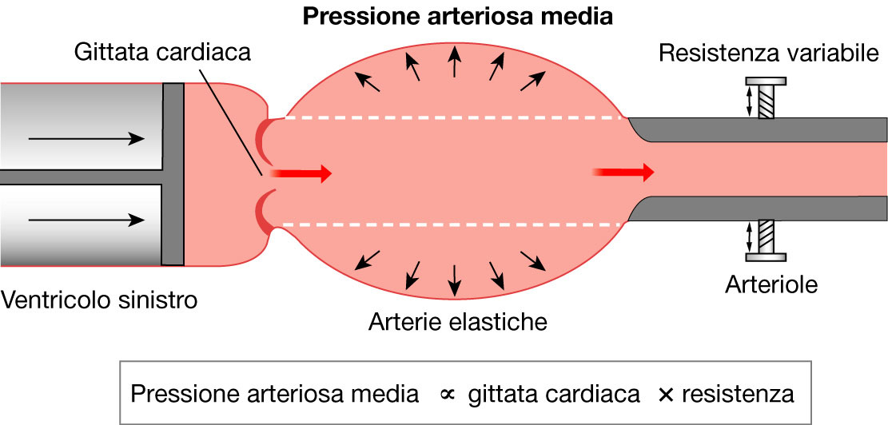
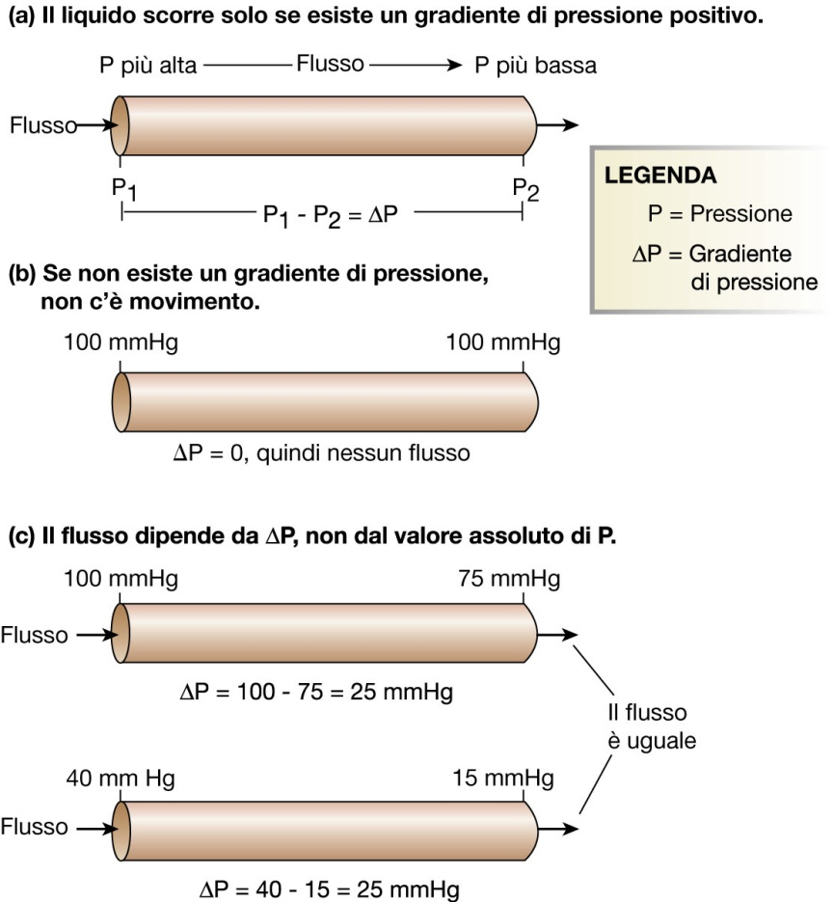
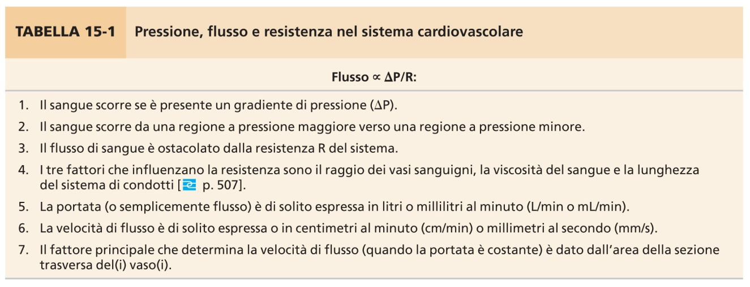
F = ΔP/R

Slide 20
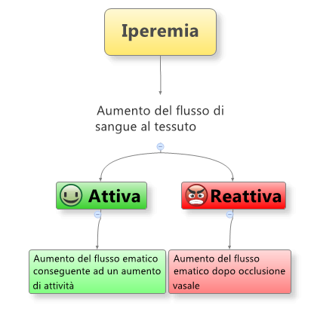
La regolazione dei gradienti pressori avviene principalmente modificando le resistenze periferiche (vasocostrizione/dilatazione delle arteriole)
Questo è fondamentale per:
1. Garantire il normale flusso di sangue ai capillari (con velocità e pressione idraulica tale da garantire un corretto scambio)
2. Rispondere a variazioni di Volume del sangue
3. Variare il flusso del sangue in base alle esigenze metaboliche dei vari tessuti

Slide 21
Meccanismi di sviluppo
Poiché
pressione arteriosa =
portata cardiaca x resistenze periferiche totali
i meccanismi ipertensivi possono agire mediante:
aumento delle resistenze periferiche
aumento della portata cardiaca
Notes:
#

Slide 23
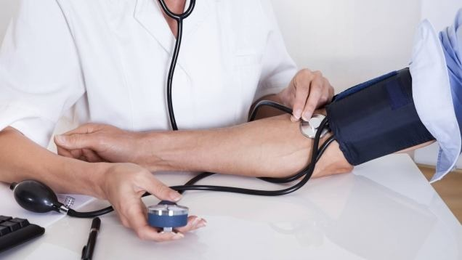
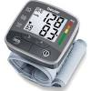
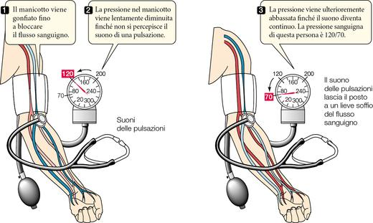
MISURAZIONE DELLA PA CON SFIGOMOMANOMETRO

Slide 24
OBIETTIVI DELLA TERAPIA
RIDURRE VALORI PRESSORI
AUMENTARE SOPRAVVIVENZA
MINIMA INCIDENZA EFFETTI COLLATERALI
RIDURRE EVENTUALI DANNI GIA’ PRESENTI (IPERTROFIA CARDIACA, IPERTROFIA MUSCOLATURA VASALE)
CORRETTA TERAPIA
ASSOCIAZIONE FARMACI ATTIVI SU PIU’ MECCANISMI DI CONTROLLO
DOSAGGI MINIMI PER MINIMIZZARE EFFETTI COLLATERALI
NON SOSPENDERE BRUSCAMENTE LA TERAPIA

Slide 25
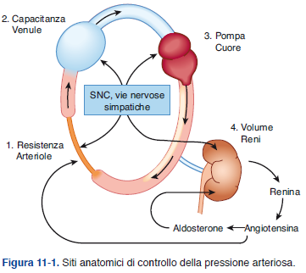
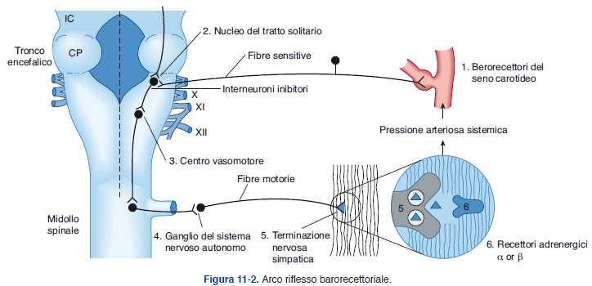
4 siti anatomici che controllano la pressione arteriosa
Barocettori stimolati dallo stiramento delle pareti vasali:
vengono attivate le vie inibitorie; non c’è attivazione
I riflessi barorecettoriali responsabili dei rapidi (istante per istante) aggiustamenti della pressione arteriosa

Slide 29
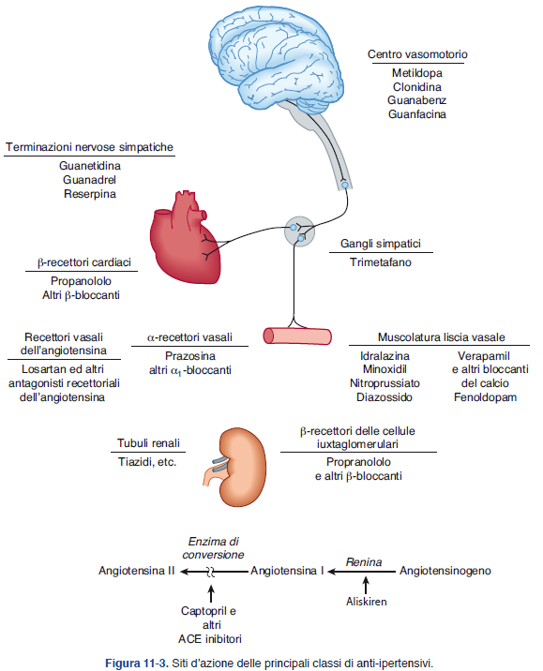

Slide 30
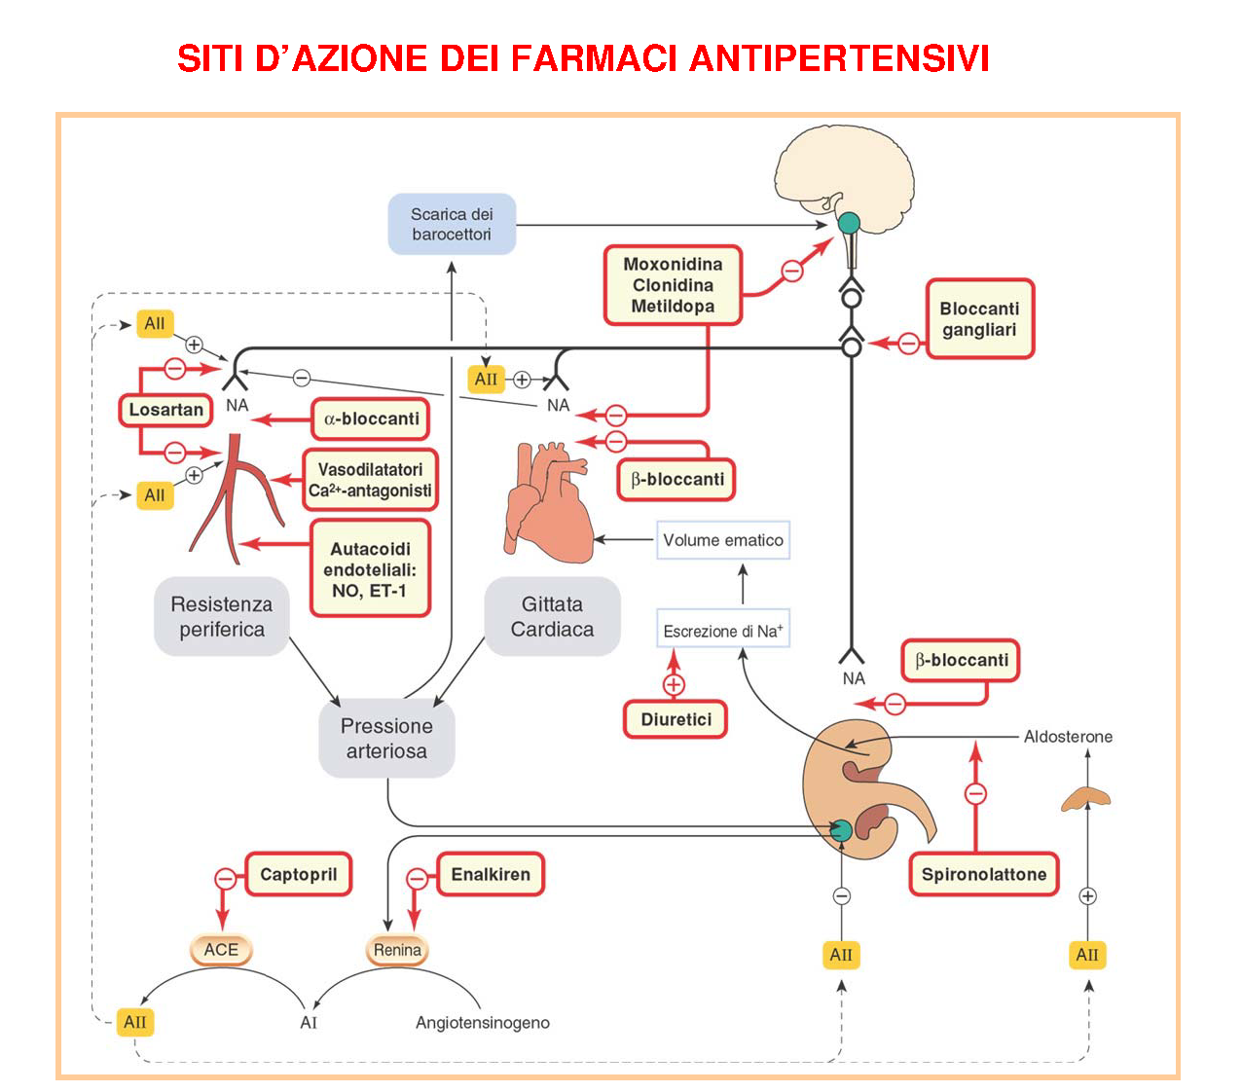

Slide 41
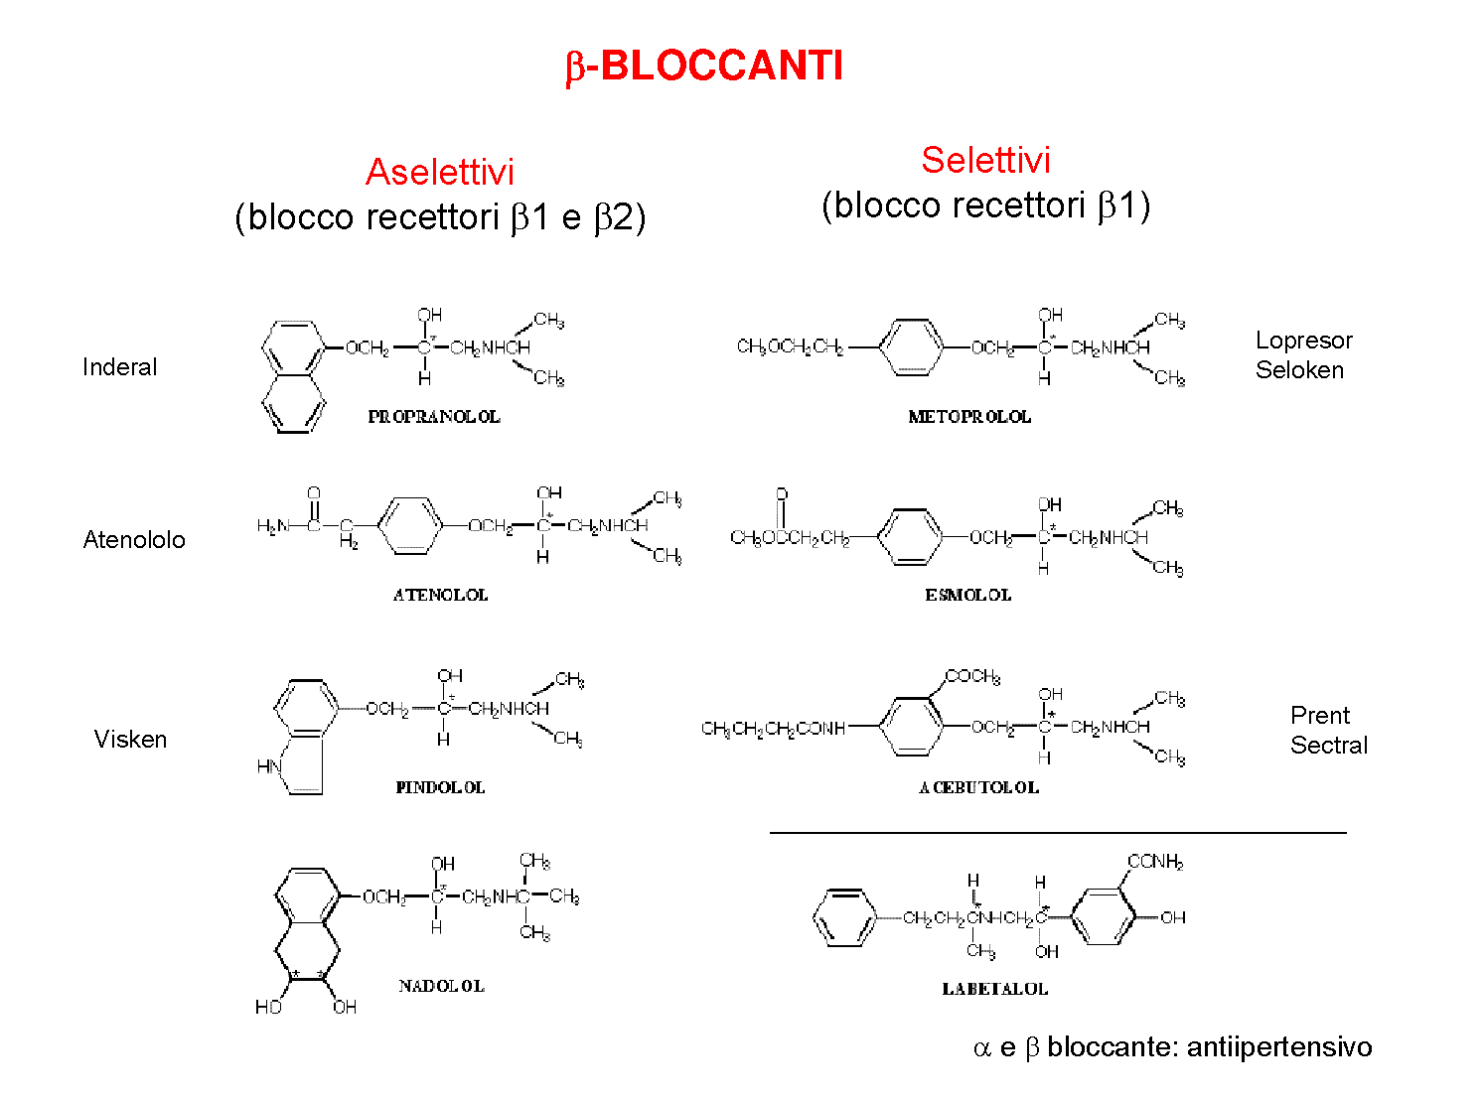

Slide 42
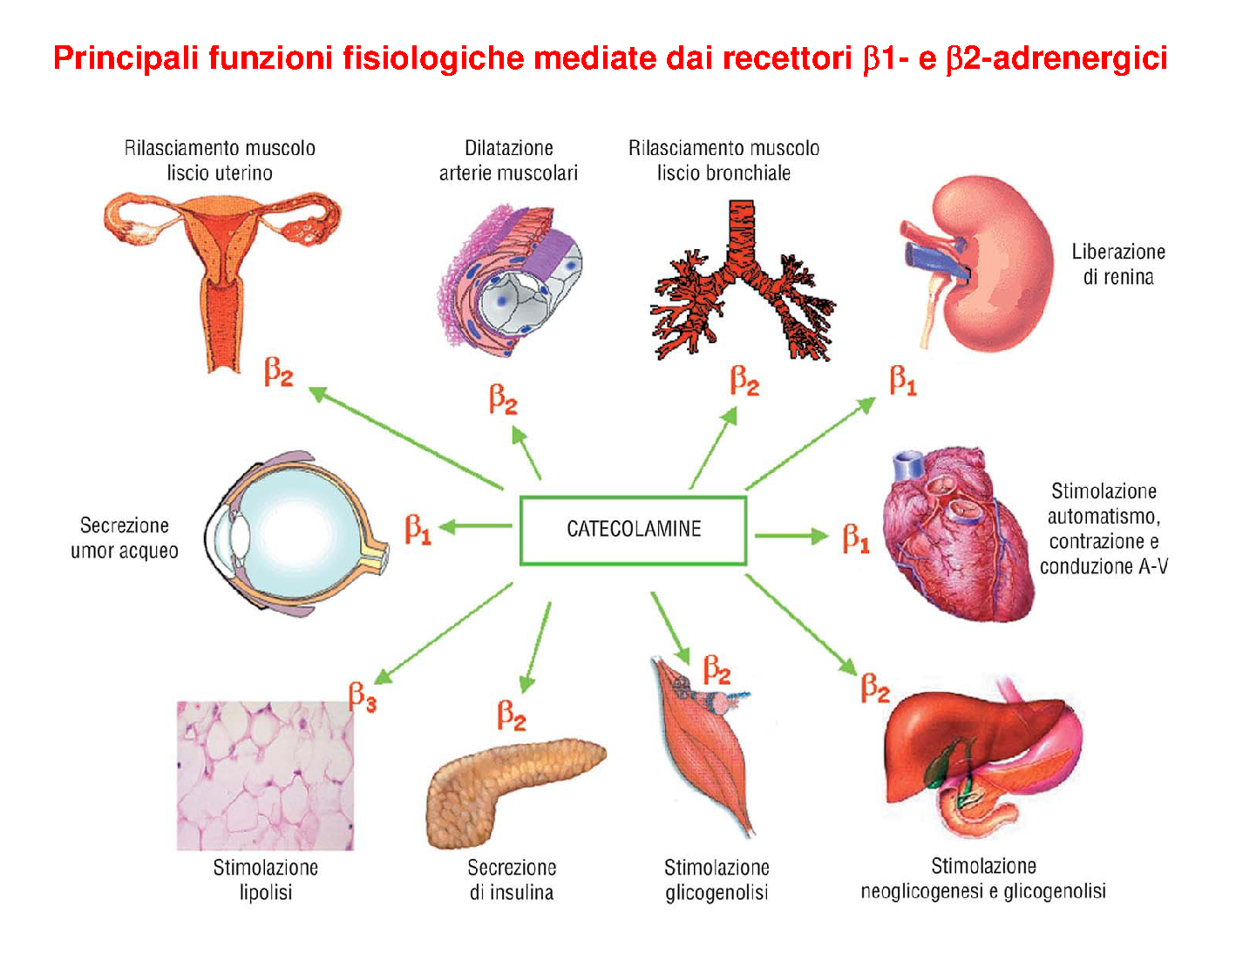

Slide 45
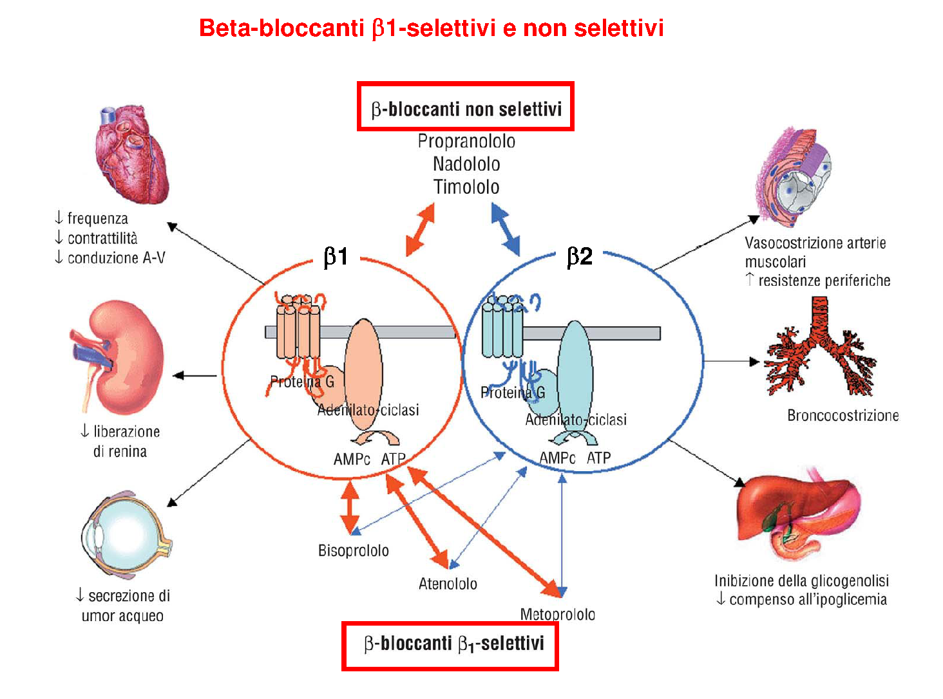

Slide 47
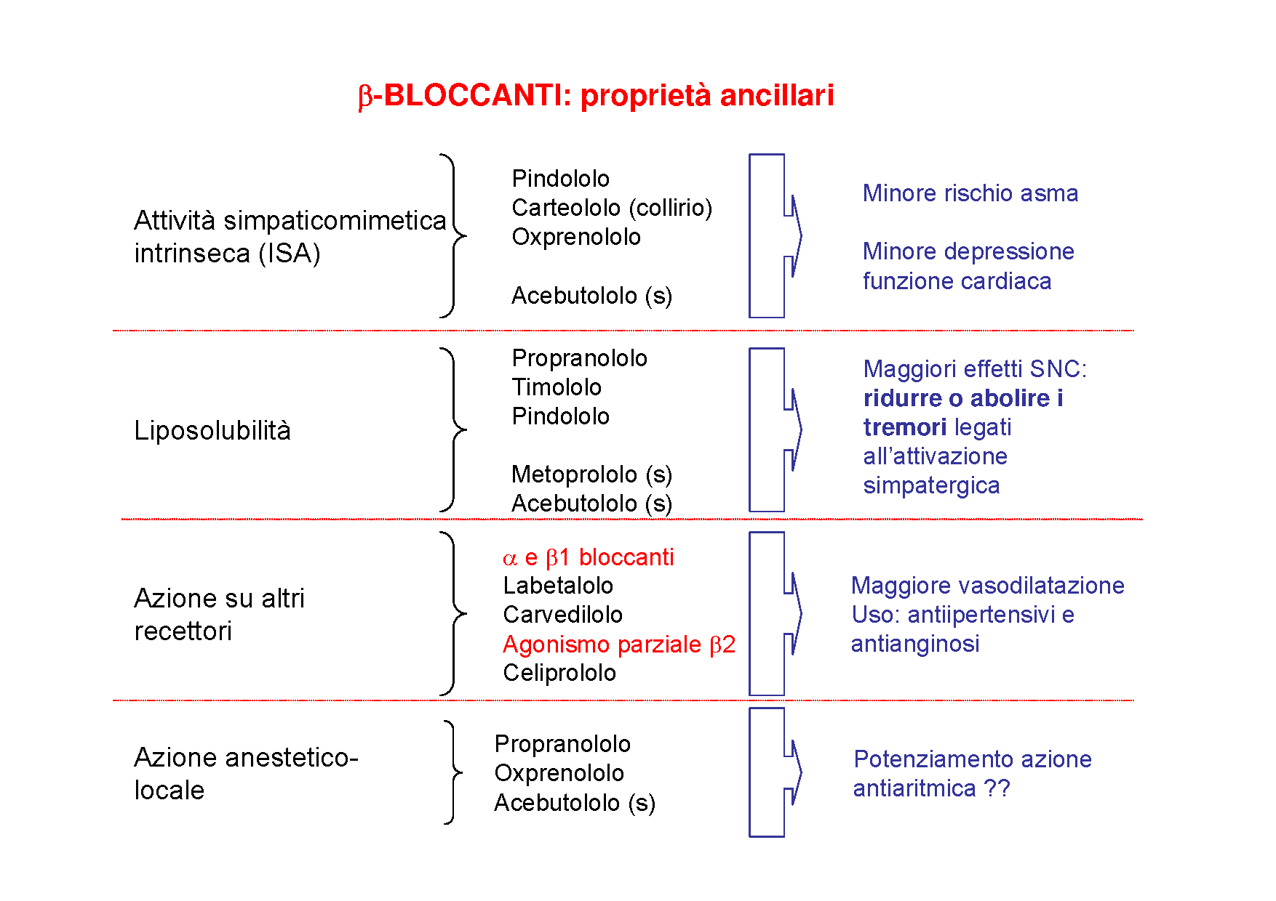

Slide 54
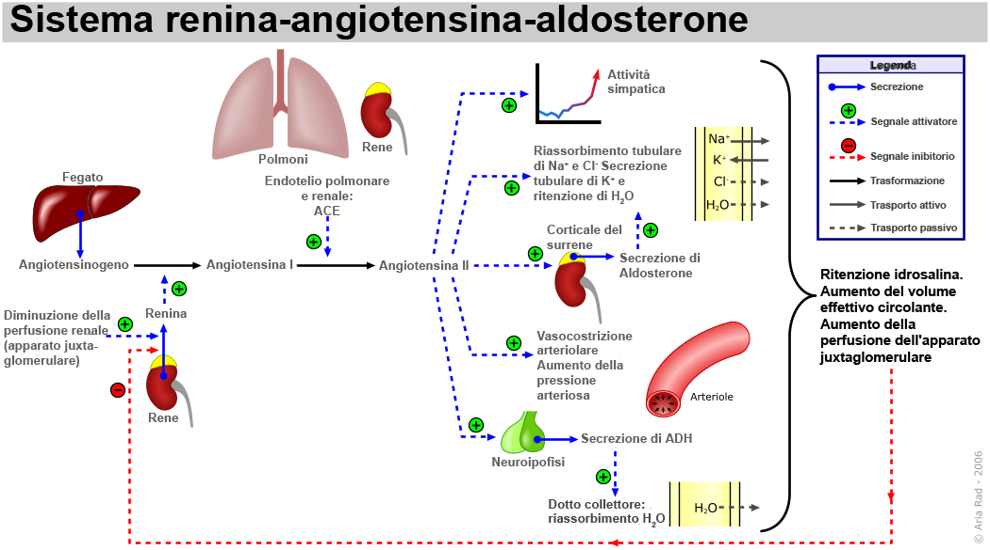

Slide 57
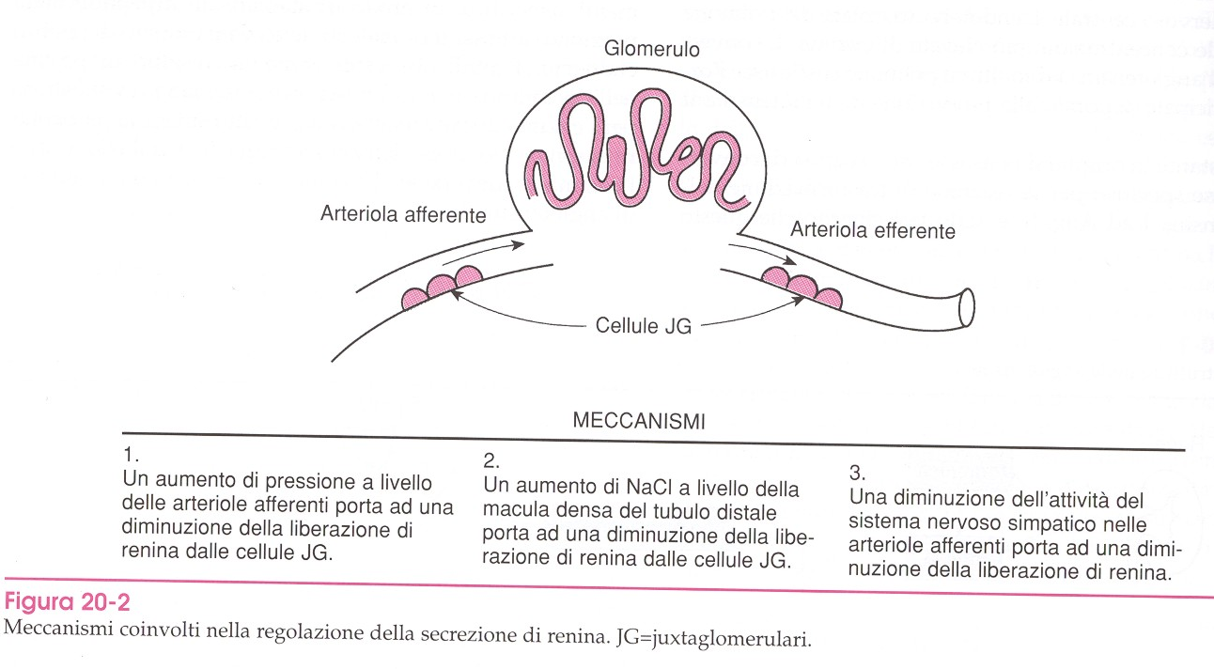

Slide 59
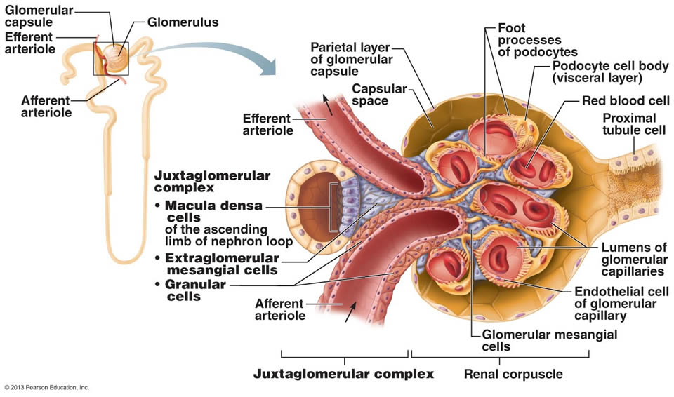

Slide 60
L’apparato iuxtaglomerulare è costituito da un complesso di formazioni localizzate in corrispondenza del polo vascolare di ciascun corpuscolo renale (di Malpighi). Fanno parte di questo apparato le cellule iuxtaglomerulari (cellule granulose) dell’arteriola afferente, la macula densa del tubulo distale e il mesangio extraglomerulare. Le cellule iuxtaglomerulari sono situate nella parete dell’arteriola afferente prima della sua penetrazione nel corpuscolo renale. Più raramente si trovano anche nella parete dell’arteriola efferente. Le cellule iuxtaglomerulari appaiono come elementi epitelioidi che sostituiscono le fibrocellule muscolari lisce della tonaca media del vaso e si trovano perciò al di sotto dell’endotelio, disposte in una o più file. Le cellule iuxtaglomerulari sono voluminose, poliedriche e contengono granuli PAS-positivi, fittamente stipati nel citoplasma; in tali granuli, con metodi immunoistochimici, è stata dimostrata la presenza di una sostanza ad azione vasopressoria, la renina.

Slide 61
Al microscopio elettronico, le cellule iuxtaglomerulari mostrano microfilamenti contrattili come le comuni fibrocellule muscolari, ma presentano il reticolo endoplasmatico granulare discretamente sviluppato e l’apparato di Golgi particolarmente evidente. Numerosi granuli secretori, circondati da una membrana e di dimensioni variabili, sono sparsi nel citoplasma; nel loro interno si possono osservare, talvolta, inclusi cristallini.
Fra le cellule sono presenti terminali assonici contenenti catecolamine; ciò suggerisce che la secrezione di renina possa avvenire anche per stimolazione del simpatico. Le cellule iuxtaglomerulari, data la loro particolare localizzazione, possono essere stimolate dalla pressione esistente nell’arteriola afferente; esse agirebbero, perciò, come pressocettori, immettendo in circolo renina in quantità variabile secondo i valori pressori.
L’azione ipertensiva della renina è indiretta; essa agisce in circolo con meccanismo enzimatico sull’angiotensinogeno, un’α₂-globulina di origine epatica, trasformandolo in angiotensina I (un decapeptide) che, ad opera di una peptidasi di probabile origine polmonare, viene degradata ad angiotensina II (un octapeptide).

Slide 62
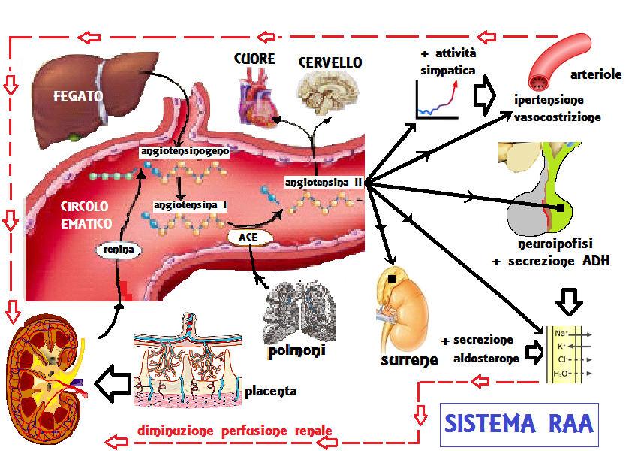

Slide 63
L’angiotensina II determina:
una massiva contrazione della muscolatura liscia delle arteriole riducendone il calibro, con aumento conseguente della pressione arteriosa.
la secrezione di aldosterone da parte della zona glomerulare della corticale surrenale con conseguente aumento del riassorbimento di ioni sodio e dell’escrezione di ioni potassio e idrogenioni a livello del tubulo distale (tale è il sistema renina-angiotensina-aldosterone).
Le cellule iuxtaglomerulari, probabilmente, producono anche eritrogenina (o fattore eritropoietico renale) che, agendo sull’eritropoietinogeno, un’α-globulina, dà origine all’eritropoietina, ormone stimolante la eritropoiesi.
La macula densa è rappresentata dal tratto di parete del tubulo distale in diretto rapporto con il polo vascolare del corpuscolo renale di origine, più precisamente con quella porzione dell’arteriola afferente dove sono situate le cellule iuxtaglomerulari: essa segna il limite fra segmento rettilineo e segmento convoluto del tubulo distale.

Slide 64
Nella macula densa le cellule tubulari sono piccole, povere di citoplasma e i loro nuclei risultano più ravvicinati rispetto alle altre regioni del tubulo distale. La maggiore concentrazione dei nuclei giustifica il termine di macula densa. Le cellule della macula densa non hanno struttura bacillare, sono cioè prive del labirinto basale. Al microscopio elettronico le pieghe del plasmalemma basale sono scarsamente sviluppate e i mitocondri, poco numerosi, sono sparsi in tutto il citoplasma. L’apparato di Golgi è situato in posizione sottonucleare.
La lamina basale su cui poggiano le cellule della macula densa è oltremodo sottile; essa separa questi elementi cellulari dalle cellule iuxtaglomerulari e dal mesangio extraglomerulare. Gli intimi rapporti esistenti fra macula densa e gli altri componenti dell’apparato iuxtaglo­merulare giustificano l’ipotesi dell’esistenza di strette correlazioni funzionali fra le diverse formazioni. La macula densa rappresenta un chemorecettore (sensibile alle variazioni della composizione fisiocochimica del contenuto tubulare e particolarmente del contenuto in sodio) che trasferirebbe il proprio stimolo alle cellule iuxtaglomerulari con un meccanismo umorale.

Slide 65
In favore di questa ipotesi depongono sia la localizzazione dell’apparato di Golgi in sede sottonucleare, sia l’estrema sottigliezza della lamina basale.
Il mesangio extraglomerulare (o cuscinetto polare) è rappresentato da un gruppetto di cellule (cellule ilari di Goormaghtigh) situate nell’angolo compreso fra arteriola afferente e arteriola efferente, in diretto rapporto perciò con le cellule iuxtaglomerulari e con la macula densa. Si tratta di elementi piccoli, con citoplasma chiaro e ricco di filamenti e con nucleo centrale allungato; talvolta contengono granuli. Analogamente a quanto osservato per il mesangio intraglomerulare, le cellule del mesangio extraglomerulare si trovano immerse in una matrice che talvolta si organizza in lamine basali. Attraverso questo sistema di lamine basali, gli stimoli chimicofisici recepiti dalla macula densa potrebbero essere trasmessi alle cellule iuxtaglomerulari. Le cellule ilàri potrebbero perciò agire come elementi mediatori fra macula densa e cellule iuxtaglomerulari.

Slide 69
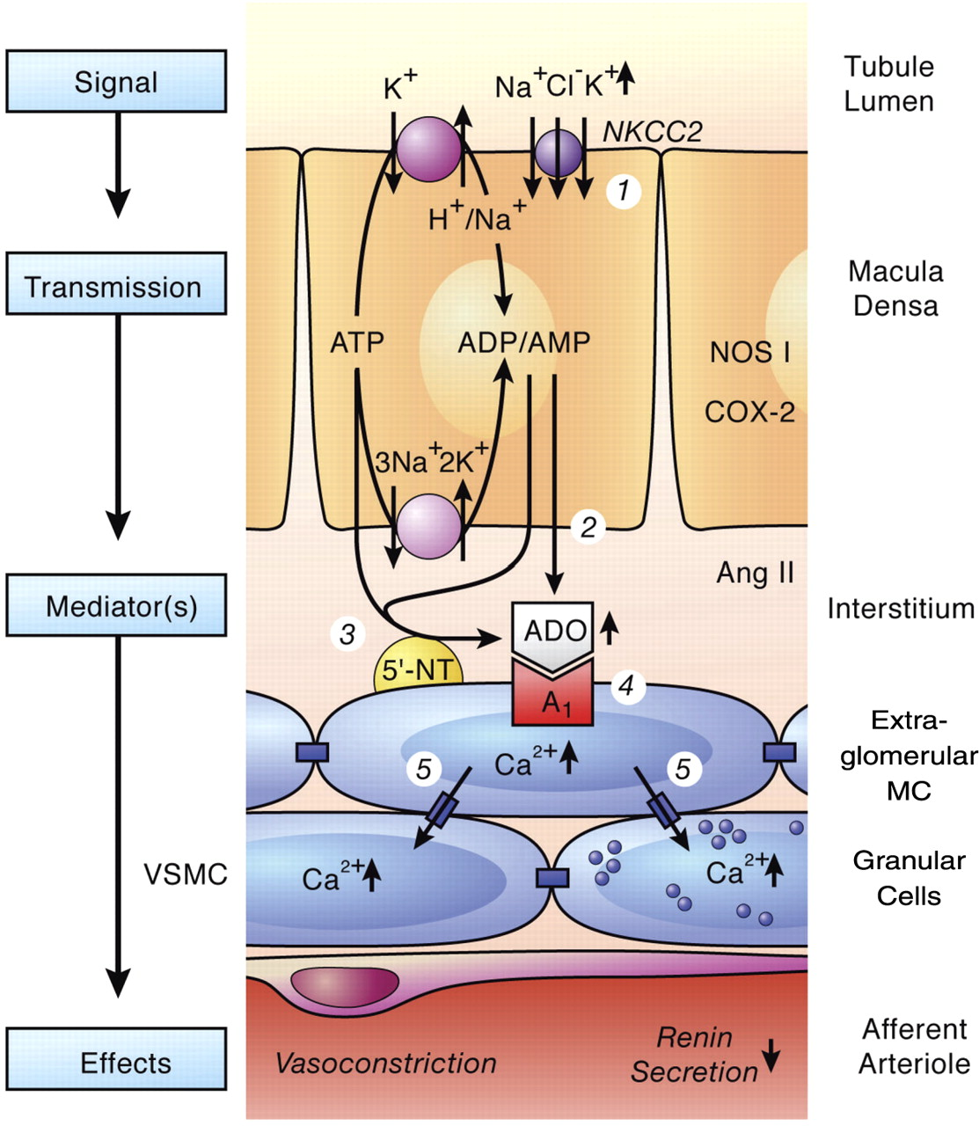
1: uptake concentrazione-dipendente di Na ⁺, K ⁺, e di Cl⁻ mediante il cotrasportatore Na ⁺ -K ⁺ -2Cl⁻ sensibile alla furosemide (NKCC2) nelle cellule della macula densa;
2-3: generazione intra o extracellulare di adenosina (ADO) che coinvolge 5'-nucleotidasi;
4: ADO attiva i recettori dell'adenosina A1, innescando un aumento di Ca² ⁺ citosolico nelle cellule mesangiali extraglomerulari (MC);
5: l'accoppiamento intenso tra extraglomerulari MC, le cellule granulari contenenti renina, e le cellule muscolari lisce dell’ arteriola afferente (VSMC), tramite giunzioni serrate, permette la propagazione del segnale della maggiore Ca² ⁺, con conseguente vasocostrizione della arteriola afferente e inibizione della secrezione di renina.

Slide 70
La macula densa svolge la funzione di chemocettore specializzato nel rilevare la concentrazione di NaCl nel liquido tubulare. Una diminuzione della concentrazione di NaCl viene percepita dalla macula densa come una riduzione della pressione arteriosa sistemica, e come conseguenza, l'escrezione urinaria di sodio si riduce.
La macula densa invia quindi alle cellule iuxtaglomerulari dei segnali che portano a un aumento nella produzione di renina, innescando un meccanismo che porta infine all'aumento della pressione arteriosa.

Slide 71
Na⁺
COX-2
ADO
renina

Slide 74
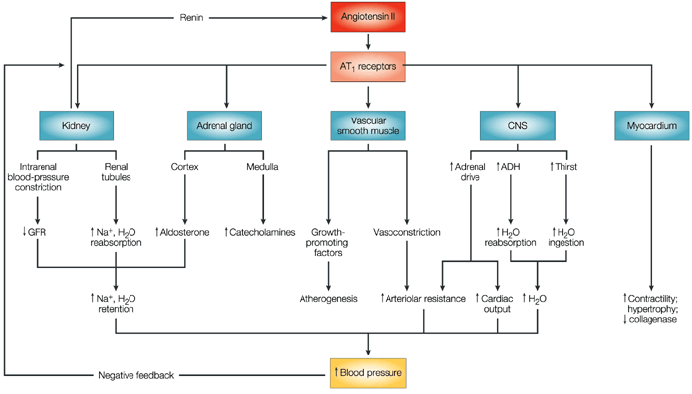

Slide 78
Effetti mediati dal recettore AT1
Vasocostrizione (preferenzialmente distretti coronarico, renale, cerebrale)
ritenzione di sodio (angiotensina, produzione di aldosterone )
ritenzione idrica (liberazione di vasopressina)
soppressione della liberazione di renina (feedback negativo)
ipertrofia dei miociti e della muscolatura liscia
induzione di fibrosi vascolare e miocardica
effetto inotropo positivo (cardiomiociti)
effetto cronotropo/aritmogenico (cardiomiociti)
stimolazione dell’inibitore dell’attivatore del plasminogeno
stimolazione della formazione di superossido
attivazione del sistema nervoso simpatico
aumento della secrezione di endotelina

Slide 79
Effetti mediati dal recettore AT2
effetto antiproliferativo,/inibizione della crescita cellulare
differenziamento tessutale
riparazione tessutale
apoptosi
vasodilatazione
sviluppo del rene e del tratto urinario
protezione nei confronti dell’ischemia

Slide 81
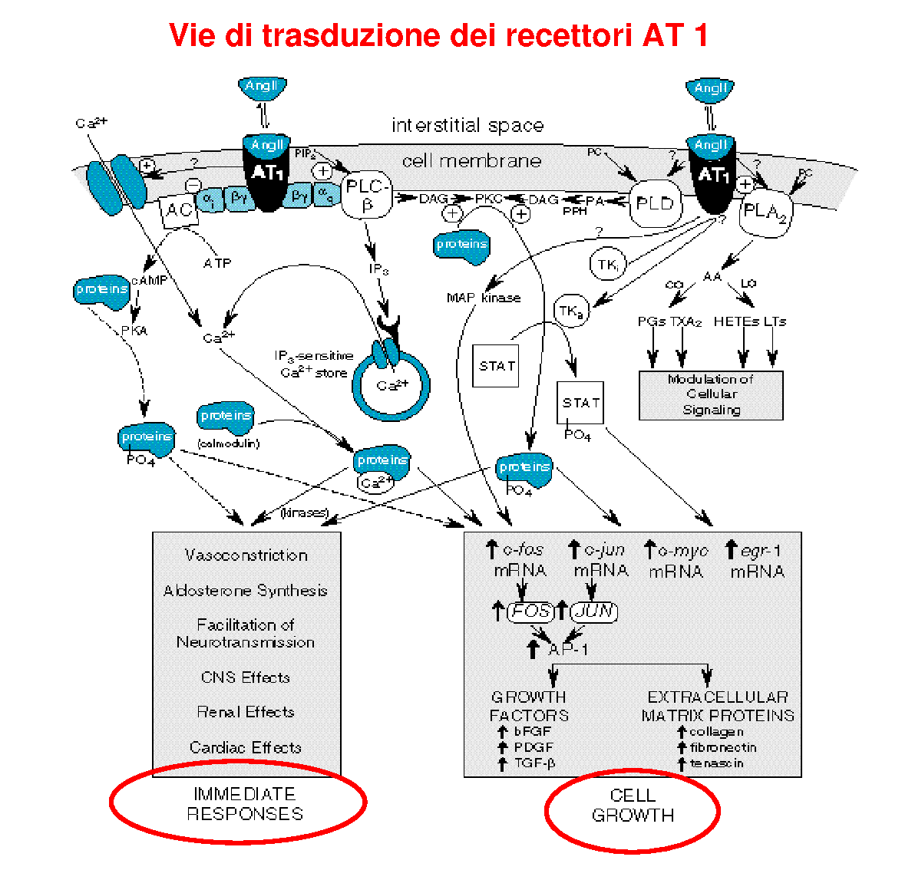

Slide 85
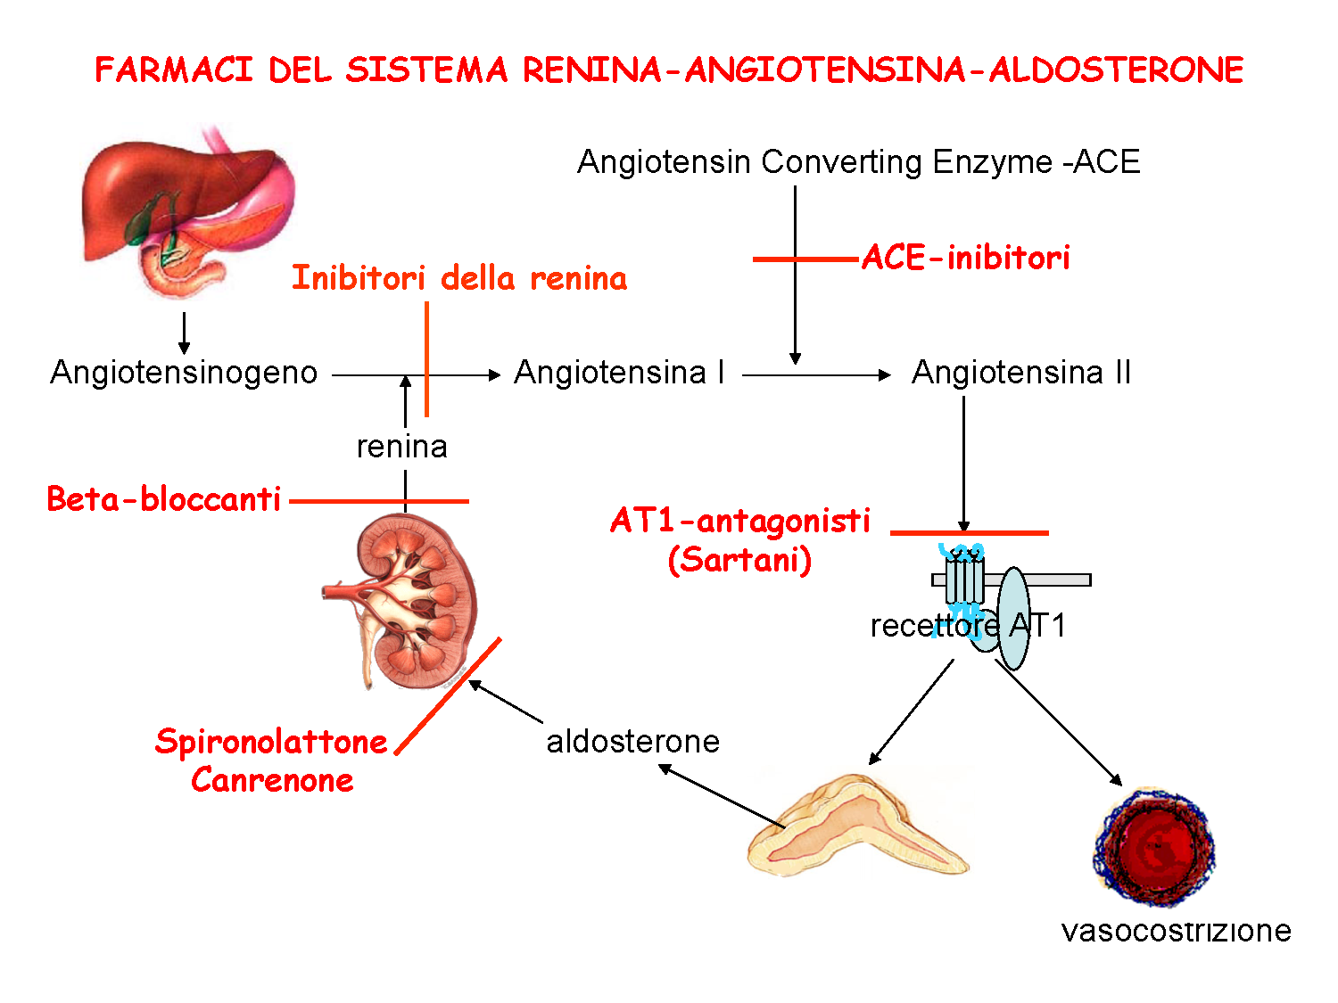

Slide 88
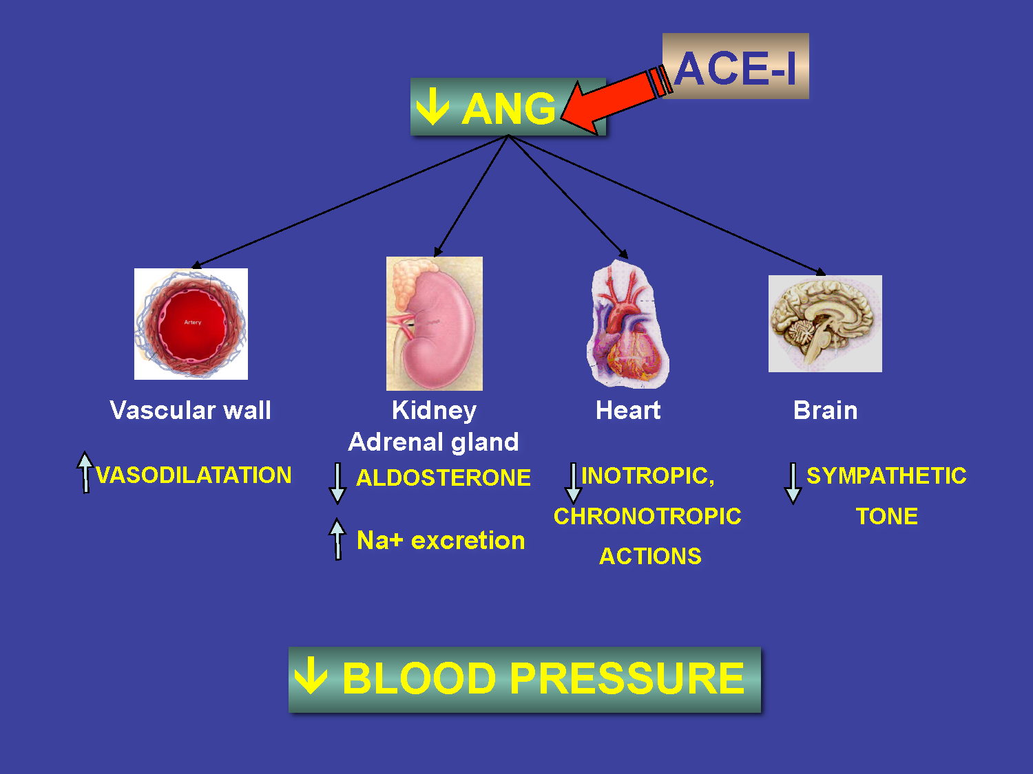

Slide 92
ACE INIBITORI

Slide 96
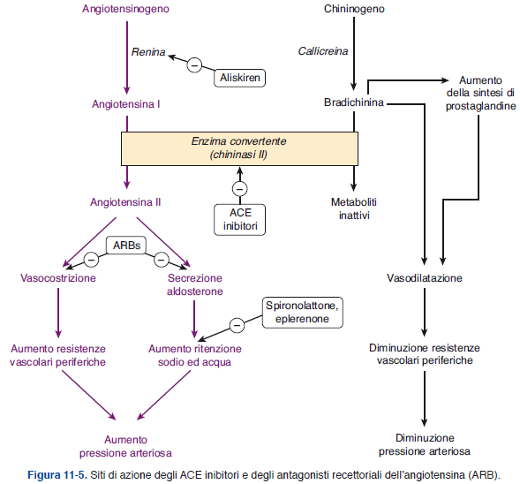

Slide 100
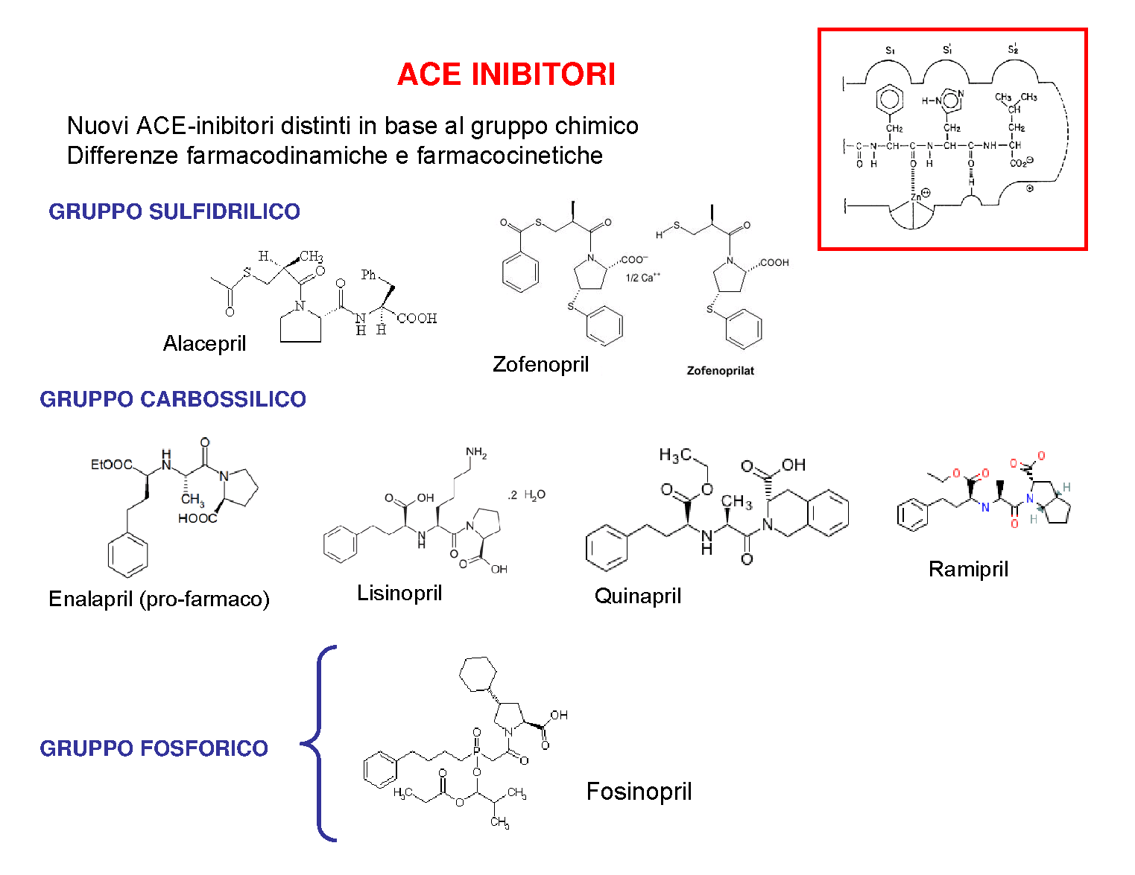
Profarmaci attivati per idrolisi

Slide 101
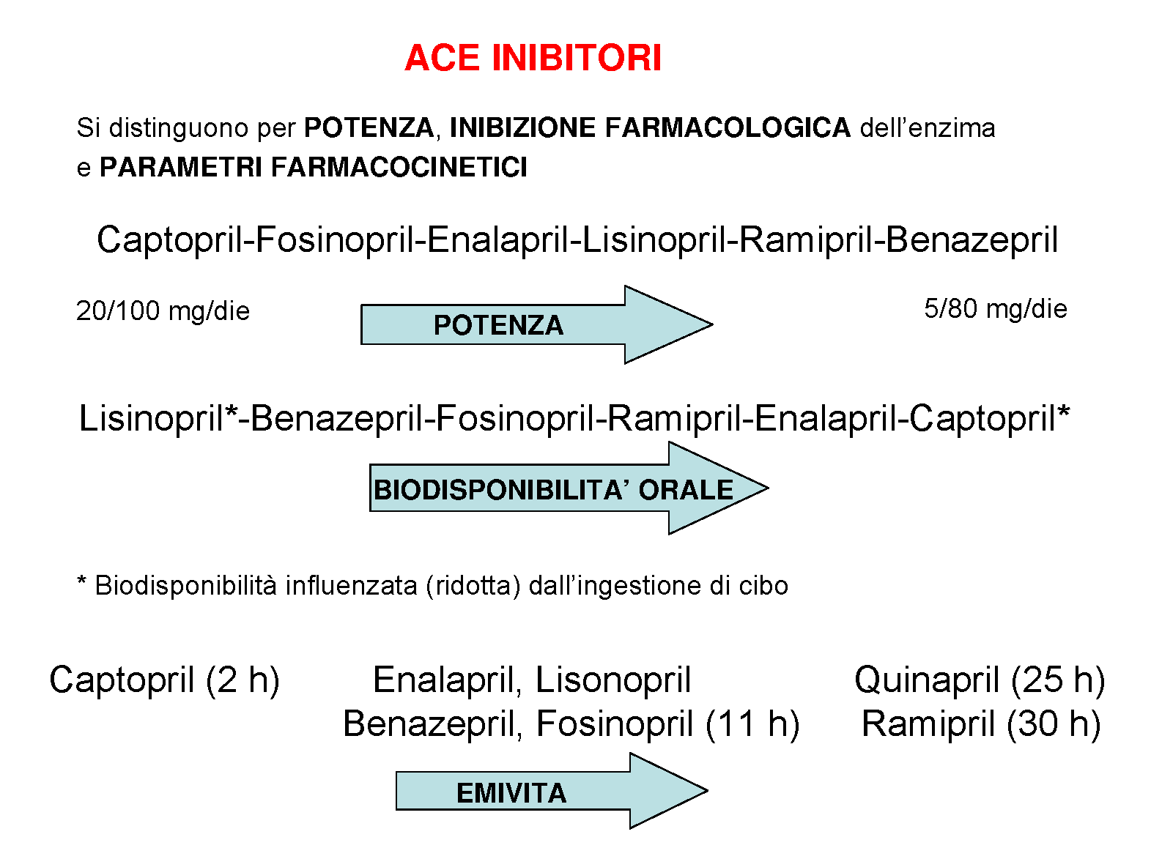

Slide 103
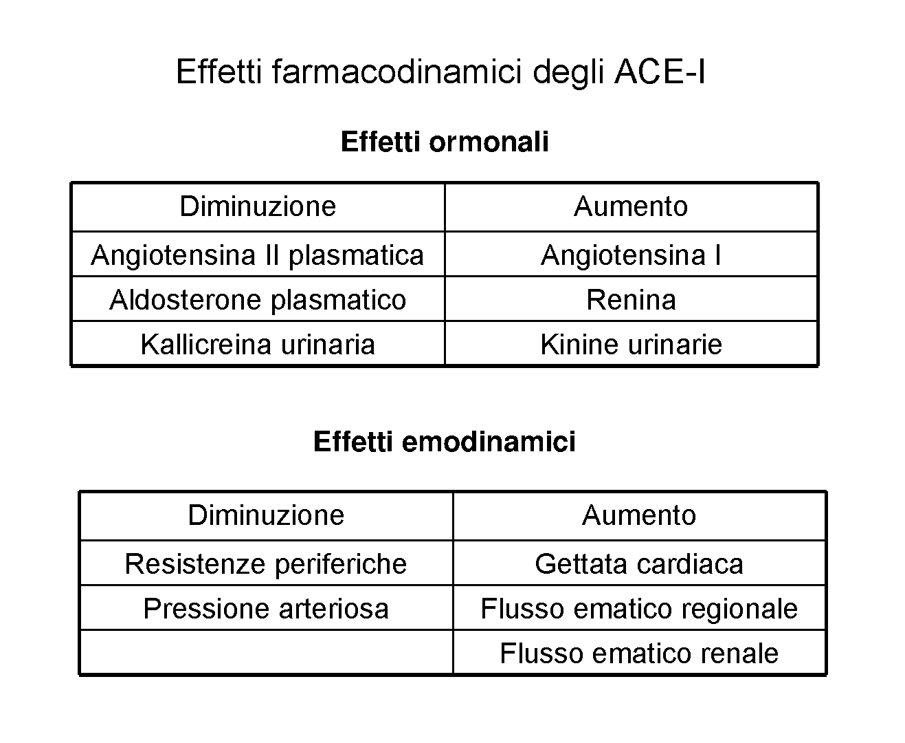

Slide 104
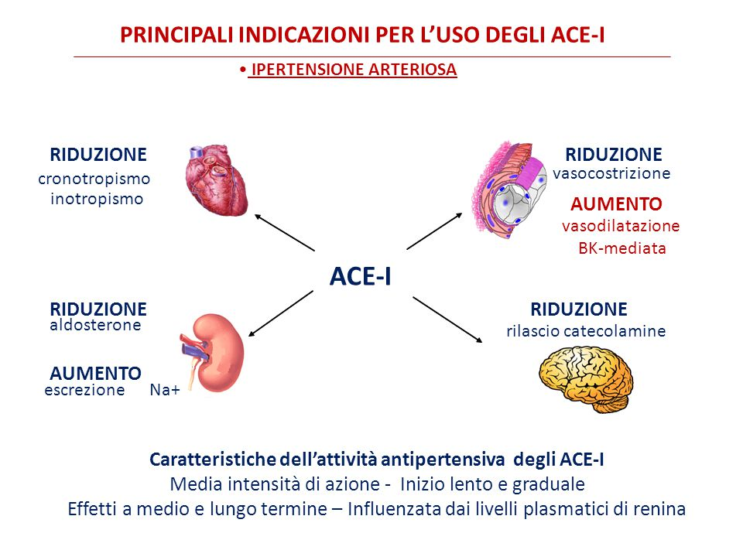

Slide 108
Bradichinina : anafilassi.
Favorisce la contrazione della muscolatura liscia non arteriolare, stimolando la costrizione dei bronchi, dell'utero e di alcuni tratti dell'intestino.

Slide 122
ANTAGONISTI DEL RECETTORE AT₁

Slide 124
INIBITORI DELLA RENINA

Slide 125
Tossicità: Angioedema caratterizzato dalla tumefazione della cute, del tessuto sottocutaneo, della mucosa della bocca e la gola. Esso si può sviluppare in modo rapido e in casi rari può essere pericoloso perchè se interessa la gola può determinare l’ostruzione delle vie aeree. EMEA post-marketing ha aggiornato il foglietto illustrativo con controindicazioni.

Slide 126
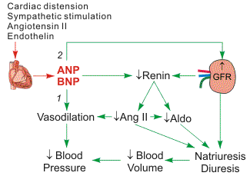
FUTURO (in sviluppo)
FARMACI ATTIVI SUL SISTEMA RENINA-ANGIOTENSINA-ALDOSTERONE
Inibitori dell’Angiotensin Converting Enzyme e delle Endopeptidasi Neutre (ACE/NEP inibitori)
NEP: NEPRILESINA, endopeptidasi
ANP: peptide natriuretico atriale
BNP; peptide natriuretico cerebrale

Slide 128
ANP: peptide natriuretico atriale
BNP; peptide natriuretico cerebrale

Slide 129
L'ANP è coinvolto nel controllo omeostatico di acqua, sodio, potassio e grasso presenti nell'organismo. Viene rilasciato in seguito ad un eccessivo aumento del volume ematico (alta pressione sanguigna) da particolari miociti, nell'auricola destra del cuore. L'ANP agisce a livello dei reni, per ridurre l'acqua, il sodio e i carichi adiposi nel sistema circolatorio.

Slide 131
FARMACI ATTIVI SUL SISTEMA
RENINA-ANGIOTENSINA-ALDOSTERONE
Inibitori della renina
Inibitori dell’Angiotensin-converting enzyme (ACE)
Antagonisti del recettore AT₁
ACE/NEP inibitori
Antagonisti dell’aldosterone
Eplerenone

Slide 142
MECCANISMO DI AZIONE DEI CALCIO-ANTAGONISTI
La concentrazione intracellulare di Ca²⁺ gioca un ruolo fondamentale per la contrazione del miocardio e per il tono del muscolo liscio dei vasi
Il Ca2+ entra nelle cellule muscolari grazie a canali sensibili alla differenza di potenziale (canali del Ca²⁺ voltaggio dipendenti)
Nel CUORE questo ingresso innesca la liberazione di Ca²⁺ dal reticolo sarcoplasmatico e dai mitocondri
I calcio-antagonisti bloccano l’entrata di Ca2+ legandosi ai canali di tipo L del muscolo cardiaco e della muscolatura liscia dei vasi coronarici e periferici.
Ca-Calmodulin
MLCK
contraction

Slide 143
Ca²⁺-antagonisti
Si dividono in tre classi:
Difenilalchilamine Benzotiazepine Diidropiridine
Verapamil
Diltiazem
Nifedipina (1° generazione)
Felodipina (2° generazione)
Nicardipina (2° generazione)
Amlodipina (3° generazione)
Ha prevalenti effetti sul cuore
Non sono selettivi: hanno effetti sul cuore (ma minori del verapamil) e sui vasi
Selettivi per i vasi
Diminuzione pressione arteriosa
Diminuzione postcarico
Diminuzione consumo di ossigeno

Slide 167
Notes:
Sites of action of vasodilators. Vasodilators act at several sites in the vascular smooth muscle cell. Left panel: Ca2+ channel blockers and K+ channel openers inhibit the entry of Ca2+ into vascular smooth muscle by decreasing activation of L-type Ca2+ channels. ACE inhibitors, AT1 antagonists, alpha1 antagonists and endothelin receptor (ETa, ETb) antagonists all decrease intracellular Ca2+ signaling. The decreased cytosolic Ca2+ results in less vascular smooth muscle cell contraction and hence in relaxation. Right panel: ACE inhibitors inhibit Kininase II, leading to increased level of bradykinin. Nitrates release NO. Sildenafil inhibits phosphodiesterase (PDE). These agents all cause an increase in cGMP, an effect that promotes vascular smooth muscle relaxation.

Slide 168
ANTAGONISTI DEL RECETTORE ET_{A}
Il Bosentan è indicato specificatamente contro l'ipertensione arteriosa polmonare (PAH).
La PAH è una malattia rara progressiva caratterizzata da un’anomala alta pressione sanguigna nell'arteria polmonare, il che riduce il flusso di sangue dal lato destro del cuore ai polmoni (i pazienti hanno alti livelli di endotelina). Nel corso del tempo questo malfunzionamento può indebolire il muscolo cardiaco e portare ad insufficienza cardiaca destra.

Slide 173
Notes:
L-arginine is converted in the endothelium monolayer by the endothelial nitric oxide synthase (eNOS) to NO, which diffuses into both the vessel lumen and the vessel wall, thereby activating soluble guanylate cyclase (sGC). Haem-dependent sGC stimulators and haem-independent sGC activators increase the cellular cGMP concentration via the direct activation of sGC, which results in both vasorelaxation and inhibition of platelet aggregation. In contrast, organic nitrates require bioconversion to release NO, which is not implemented in platelets, leading to poor anti-aggregatory effect.

Slide 174
RUOLO DEL NO ENDOGENO
SISTEMA CARDIOVASCOLARE
endotelio/m. liscia vascolare
Controllo della pressione sanguigna e del flusso ematico regionale
Limitazione dell’adesione/aggregazione
piastrine
MECCANISMI DI DIFESA
macrofagi, neutrofili, leucociti
Difesa nei cfr. di virus, batteri, funghi, protozoi e parassiti
SISTEMA NERVOSO
Neurotrasmissione, potenziamento a lungo termine; plasticità (memoria appetito, nocicezione)
centrale
Neurotrasmissione (p.e. svuotamento gastrico; erezione del pene)
periferico

Slide 175
MECCANISMO D’AZIONE DEL NO ENDOGENO
Interazione con il gruppo eme della guanilato ciclasi
Interazione con il gruppo eme di altre proteine (citocromo c ossidasi)
Interazione con l’anione superossido
Nitrosazione di proteine, lipidi e acidi nucleici

Slide 181
MINOXIDIL

Slide 184
CLASSIFICAZIONE DEI FARMACI ANTI-IPERTENSIVI
IN BASE AL LORO MECCANISMO D’AZIONE PRINCIPALE
Farmaci attivi sul sistema RAA
Vasodilatatori diretti
nitroprussiato sodico (arterie e vene)
Inibitori delle fosfodiesterasi
potassium channel openers (arterie)
bloccanti dei canali del calcio
Simpaticolitici
Ad azione centrale (α-metildopa, clonidina)
Bloccanti gangliari (trimetafano)
Bloccanti del neurone adrenergico (reserpina, guanetidina)
Antagonisti β-adrenergici (propranololo, metoprololo)
Antagonisti α-adrenergici (fenossibenzamina, fentolamina, prazosina)
Antagonisti adrenergici misti (labetalolo)

Slide 186
Attività del
sistema nervoso
simpatico
Stimolazione
cardiaca
Gittata
cardiaca
Rilassamento della
muscolatura
liscia vascolare
Resistenze
vascolari
periferiche
Pressione
sistemica
Resistenze
vascolari
periferiche
Pressione
sistemica
Renina
plasmatica
Angiotensina
circolante
Aldosterone
Escrezione di
sodio
Volume
dei fluidi

Slide 187
β-BLOCCANTE
Attività del
sistema nervoso
simpatico
Stimolazione
cardiaca
Gittata
cardiaca
Rilassamento della
muscolatura
liscia vascolare
Resistenze
vascolari
periferiche
β-BLOCCANTE
Pressione
sistemica
Resistenze
vascolari
periferiche
Pressione
sistemica
Renina
plasmatica
Angiotensina
circolante
DIURETICO
Aldosterone
Escrezione di
sodio
Volume
dei fluidi
Meccanismi neuroendocrini attivati in seguito a una diminuzione della pressione sistemica causata da vasodilatatori. L’evento finale è un aumento della pressione sistemica che pertanto compromette l’efficacia della terapia con vasodilatatori. Tale efficacia può essere preservata attraverso la co-somministrazione di beta bloccanti e di un diuretico.
Notes:
Meccanismi neuroendocrini attivati in seguito a una diminuzione della pressione sistemica causata da vasodilatatori. L’evento finale è n aumento della pressione sistemica che pertanto compromette l’efficacia della terapiacon vasodilatatori. Tale efficacia può essere preservata attraverso la co-somministrazione di beta bloccanti e di un diuretico.

